Slide 1
[물리학의 세계] 중간 고사 서술형 문제 예시
각 문제의 서술형 답안을 물리적 사고를 기반으로 작성하시오.
문제 당 80자 이상으로 답안을 작성하세요.
단 두 개의 답을 작성할 때는 각 답안을 50자 이상으로 작성.

Slide 2
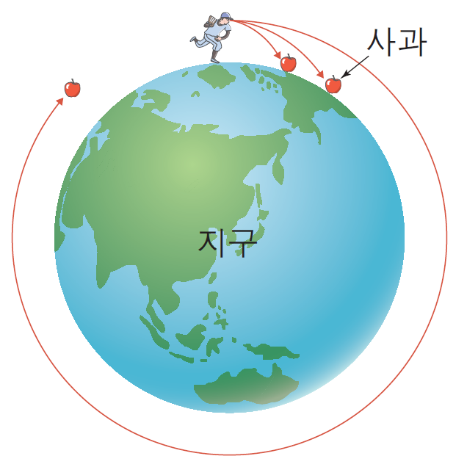
[1] 떨어지는 사과와 지구를 도는 달의 운동의 공통점과 차이점을 각각 설명하시오. | [공통점] [차이점]

Slide 3
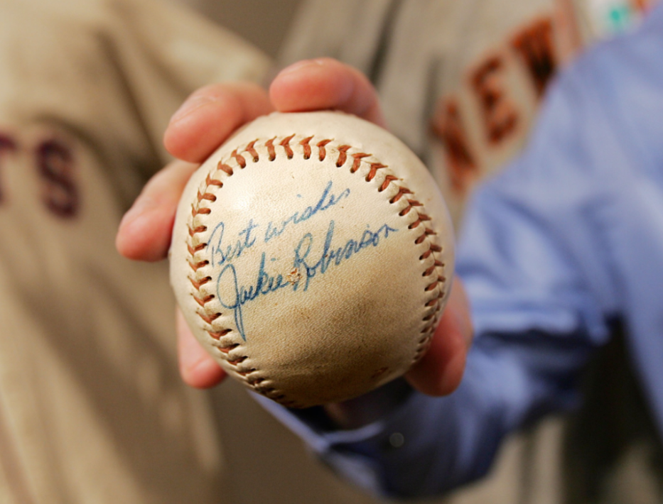
[2] 투수가 공의 진행방향과 반대 방향으로 회전을 주어 던지면 공은 어느 방향으로 날아가는가? 공의 방향이 결정되는 원리를 이용해서 설명하세요.

Slide 4
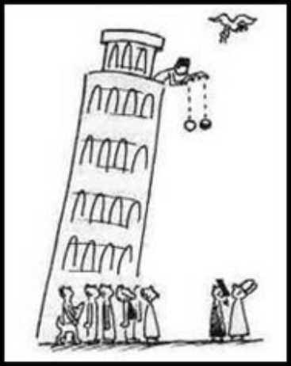
[3] 갈릴레오가 피사의 사탑에서 실시한 모양이 같은 무거운 물체와 가벼운 물체를 동시에 떨어뜨리는 낙하실험을 다음 두 사람의 관점에서 설명하시오. (단 공기저항은 고려하지 않는다.) | [아리스토텔레스의 설명:50자 이상] [뉴턴의 설명:50자 이상]

Slide 5
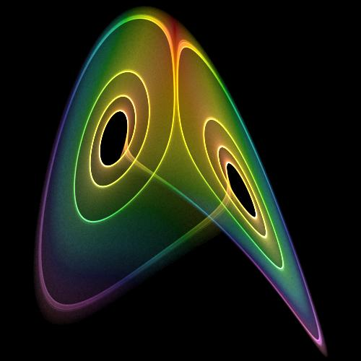
[4] 카오스 이론에서 나오는 “나비효과”에 대하여 간단히 설명하시오.

Slide 6
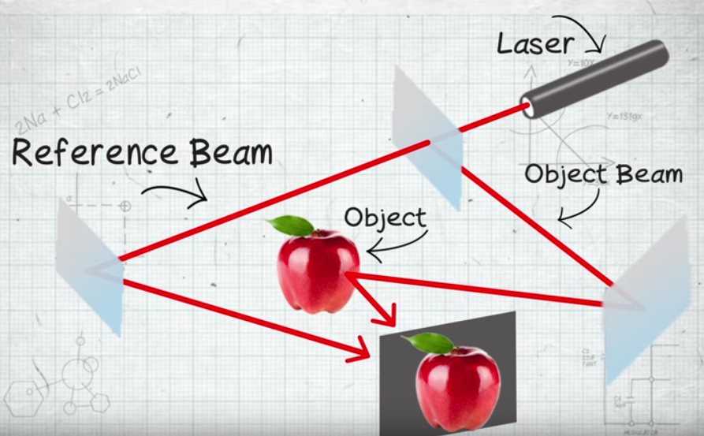
[5] 3차원 입체 영상인 홀러그램을 제작할 때 레이저는 사용하는 이유는 무엇인가?

Slide 7
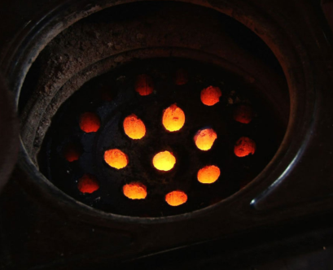
[6] 충분히 가열된 연탄 구멍들의 색이 중앙에서 주변으로 다른 이유는?

Slide 8
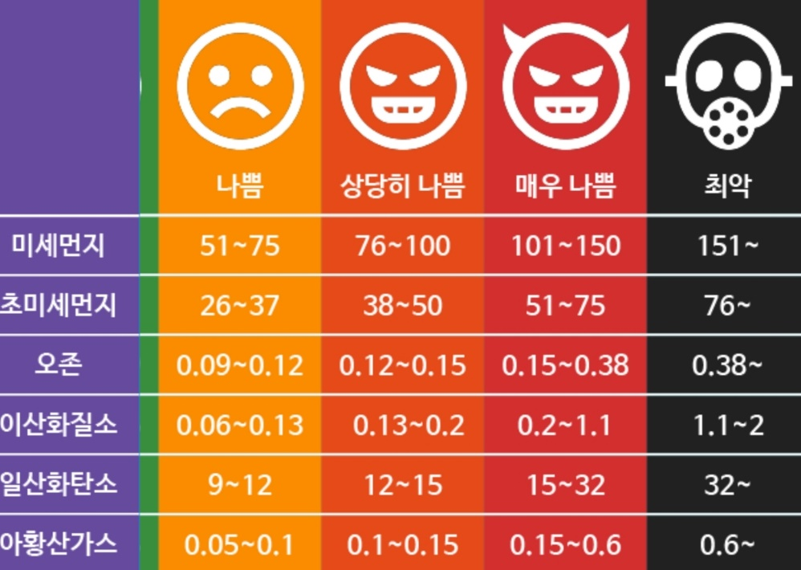
[7] 초미세먼지를 탐지하기 위해서는 파란 색의 LED가 효율적인 이유는 무엇인가?

Slide 9
[8] 칸막이를 제거해서 아랫 그림과 같이 두 물질이 섞이면 증가하는 것은? 이와 같은 상황을 설명하는 열역학 법칙은?

